Slide 1

Multinational FEDERATED LEARNING
主讲人：褚灵强
2022年3月31日

Slide 2

应用场景
Agenda
1
2
实现思路
3
数据集介绍
4
实验情况
Notes:
我主要从以下四个方面来介绍，超分辨率介绍，应用前景，实现思路和效果展示。

Slide 3
应用场景
由于目前各国隐私保护政策缩紧，无法将各国数据进行集中训练，而单独进行本地训练往往模型泛化能力较差，不能取得很好的性能。
联邦学习能在满足用户隐私保护、数据安全和政府法规的要求下，进行数据使用和机器学习建模 ，可以有效解决数据孤岛问题，让参与方在不共享数据的基础上联合建模,能从技术上打破数据孤岛,实现AI协作。
表3-1 测试数据（PSNR/SSIM）

Slide 4
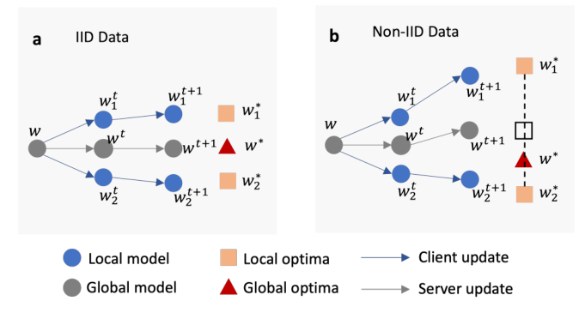
存在的难点
如何使得本地模型能够在不影响本地个性化的前提下，获得全局的通用知识
在全局学习过程中，如何应对各客户端的数据non-IID的问题。直观上来看，在各个国家销售的物品本身，以及用户购买兴趣都有很大的不同
如何应对CTR预估任务中数据稀疏和数据缺失的情况
表3-1 测试数据（PSNR/SSIM）

Slide 5
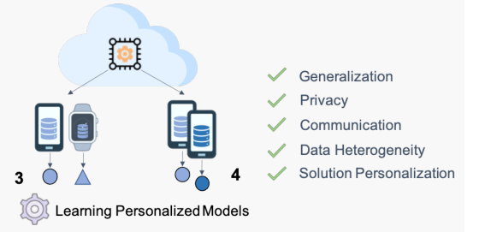


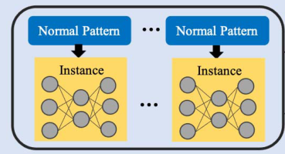
实现思路
使用单个全局模型来捕获各个国家的个性化知识，是较为困难的。应该利用本地模型和全局模型的结合，使用自适应的个性化模型，在保留本地个性化的同时，引入全局知识
直观上来讲，各个国家内部一定存在不同的人群，各个国家之间也会存在相似的人群，我们可以使用聚类、按属性划分等方式对国家数据域进行细分、分群，加强相似域之间的协作，以更好的捕获多样的内部特色
目前CTR预估任务中，大部分还是使用专家系统进行特征提取，没有很好的对user/item属性的复杂关系进行建模，对缺失值采用置0的方式，我们可以使用图神经网络，锚点等技术，来得到更好的特征表达。
表3-1 测试数据（PSNR/SSIM）

Slide 6
个性化：如何聚合本地和全局模型，并保留本地个性化

Slide 7
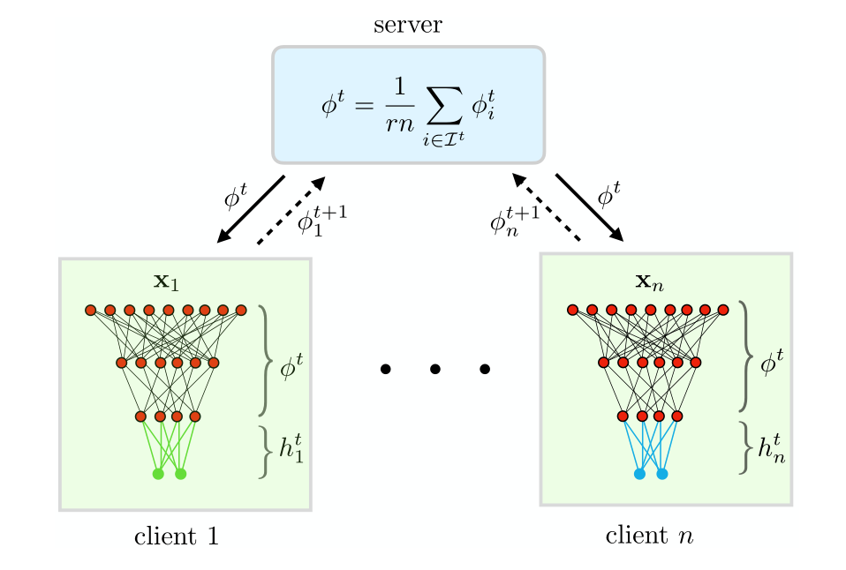
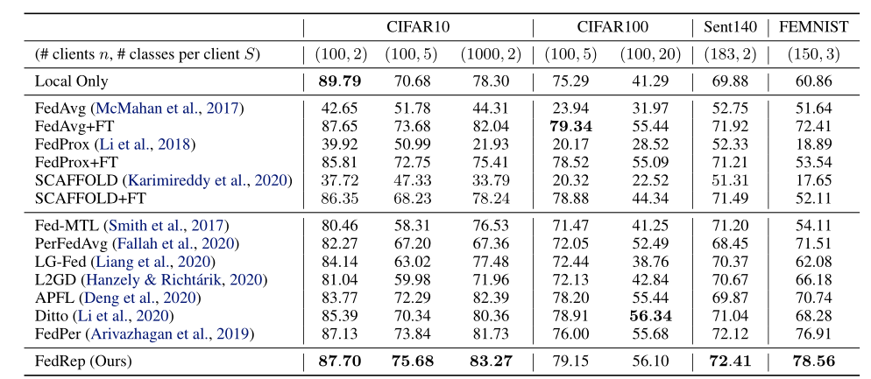
个性化
Exploiting Shared Representations for Personalized Federated Learning
PMLR 2021

Slide 8

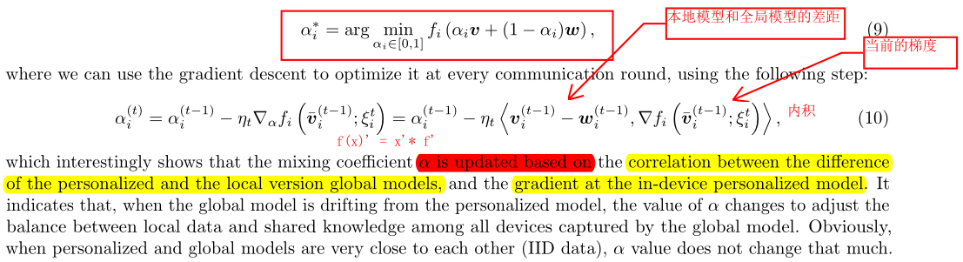
个性化
Adaptive Personalized Federated Learning
ICLR 2021

Slide 9
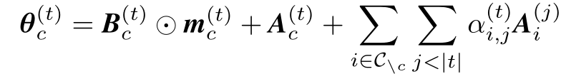
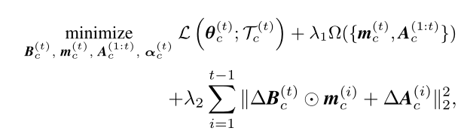
个性化
Federated Continual Learning with Weighted Inter-client Transfer
PMLR 2021
选择部分全局模型
本地模型
聚合其他地区模型
稀疏loss
历史信息

Slide 10
个性化
目前广泛采用分裂学习，个性化预测层或特征层的方式来保留本地的特色，并且对于模型权重的聚合也越来越复杂，但直接聚合权重是否是最佳的方法呢？
我觉得权重层面进行聚合可能并不能直接看作知识的聚合，这并不是特别合理。我认为，各个本地模型和全局模型各自学到了不同的知识，可以相互借鉴。可以将本地模型类似的看作专家网络，二阶段地在其上去训练一个聚合器，根据当前样本的情况，自适应地去决定当前的知识聚合方式。亦或者是可以通过蒸馏的方式，从各个本地模型中获得知识丰富的个性化模型。

Slide 11
如何处理特征Non-IID的问题

Slide 12
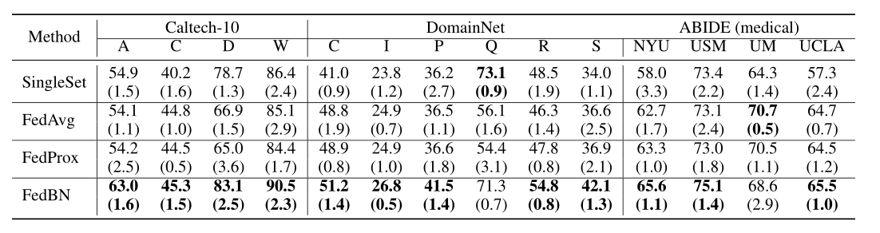
特征Non-IID
FEDBN: FEDERATED LEARNING ON NON-IID FEATURES VIA LOCAL BATCH NORMALIZATION
ICLR 2021
“The average model w with local BN parameter performs very well.”

Slide 13
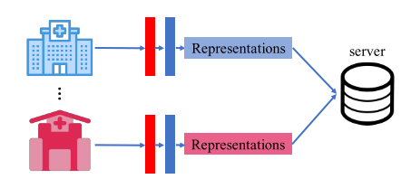
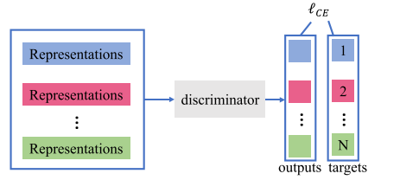
特征Non-IID
Adversarial Collaborative Learning on Non-IID Features
ICLR 2022
Maximize the probability that the discriminator cannot distinguish the local representations.

Slide 14
多中心：如何更好地挖掘域间关系
Notes:
联邦学习性能差的原因是数据异质性，而多中心缓解了这一点

Slide 15
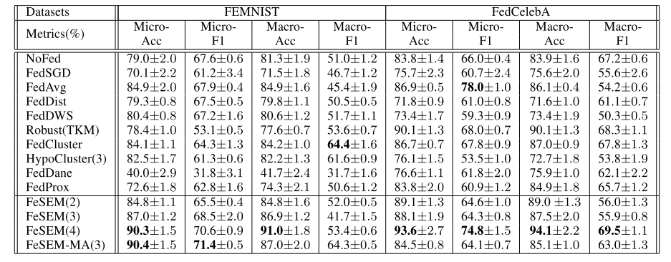
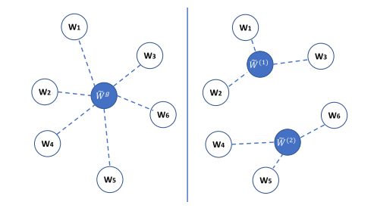

多中心
Multi-Center Federated Learning
Arxiv 2021

Slide 16
多中心
MLMG: Multi-Local and Multi-Global Model Aggregation for Federated Learning
IEEE PerCom Workshop 2021
using a Multi-Local and Multi-Global (MLMG) model aggregation to train the non-IID user data with clustering methods.
global Models
clustering algorithm: K-Means
client
client
client

Slide 17
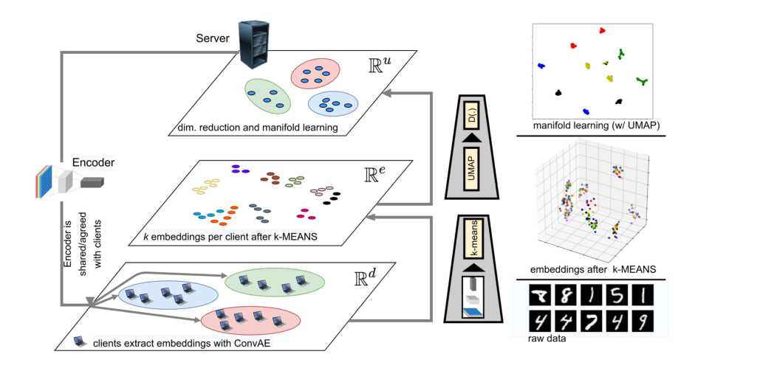
多中心
Federated Learning With Taskonomy for Non-IID Data
IEEE Trans Neural Netw Learn Syst 2022
自编码器

Slide 18
多中心
使用多中心的方式，可以更好的利用域间的相似性，减少数据异质性产生的不利影响，挖掘不同的特色，但在一定程度上损失了对通用知识的获取，使得知识局限在相似域间的共享。
对于数据域的划分需要很好的评价标准，简单的使用模型权重相似度、自编码器等方式是不合理的，应该寻找一个合适的辅助任务，获得样本的表达，进行更好的划分。例如可以预测用户历史行为序列，来比较好的编码用户特征。并且一个样本是否只能属于一个中心也是值得探讨的点。
一个用户的兴趣是多样的，采用一个特色模型进行预测并不可靠。正如之前所说，我们可以二阶段训练一个聚合器，或使用投票机制，以利用各个特色模型来做更准确的预测。

Slide 19
图神经网络：得到更好的特征表示

Slide 20
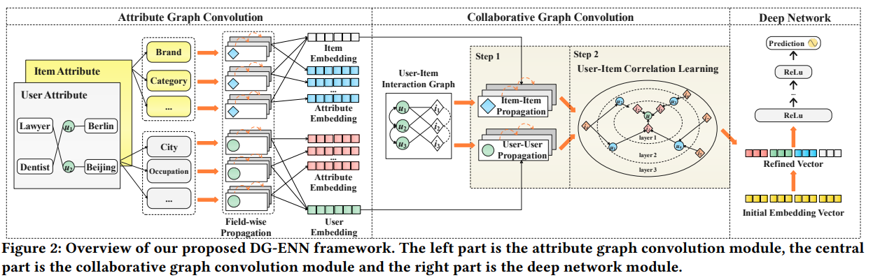
图神经网络
Dual Graph enhanced Embedding Neural Network for CTR Prediction
KDD 2021
表3-1 测试数据（PSNR/SSIM）

Slide 21
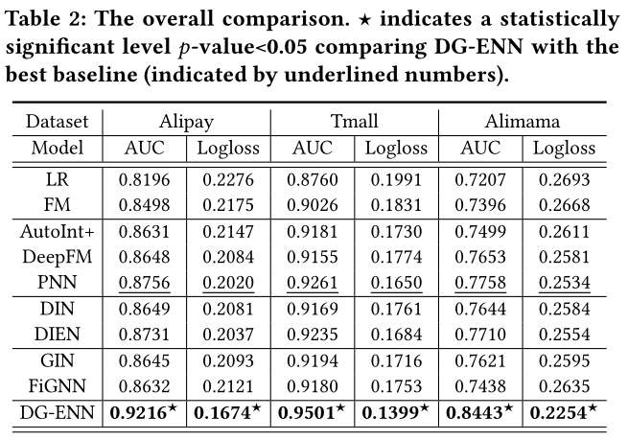
图神经网络

Slide 22
图神经网络
这篇文章是第一篇将图神经网络用于CTR预估中的论文，提出了一个框架，明确了用图来做是行的通的，在多个数据集上得到了很大提升。
我们可以引入图神经网络来做特征工程，并且使用锚点的概念来处理缺失值，引入一些具体图神经网络的方法，比如在因子上加入正交loss，增加稀疏门控，更好的聚合交互方式等。

Slide 23
summary
1、采用多中心的方式，选择合适的辅助任务来划分数据域，利用相似域聚合习得代表不同个性的特色模型。
2、利用不同的特色模型，二阶段训练一个聚合器而不是直接参数相加的方式，来进行知识的迁移、聚合。
3、对国家内部特色进行细分，挖掘用户的多兴趣点。
4、用图神经网络来挖掘用户和物品之间的复杂关系，利用锚点来填补缺失值，增加正交loss、稀疏门控等，以更好的构建特征。

Slide 24
数据集：Ali-ccp，AliExpress Searching System Dataset

Slide 25
Ali-CCP Dataset
 | 数据统计(total:38070370) |  |  | 13819329(36.2%) | 10926145(28.7%) | 6002562(15.7%) | 2638815(6.9%) | 6002562(15.7%)
 | 属性名称 |  | 属性编号 | 未知地区 | 地区1 | 地区2 | 地区3 | 地区4
 | 点击 |  | click | 3.905% | 3.939% | 4.800% | 3.936% | 4.800%
 | 购买 |  | purchase | 0.021% | 0.020% | 0.020% | 0.023% | 0.020%
 |  |  |  | 缺失比例 | 缺失比例 | 缺失比例 | 缺失比例 | 缺失比例
用 户 属 性 | 用户ID |  | 101 | 1.073% | 0.782% | 0.685% | 0.880% | 0.736%
 | 用户的一种分类ID |  | 121 | 35.778% | 0 | 0 | 0 | 0
 | 用户的一种分类ID |  | 122 | 35.778% | 0 | 0 | 0 | 0
 | 用户性别分类ID |  | 124 | 35.778% | 0 | 0 | 0 | 0
 | 用户年龄分类ID |  | 125 | 35.778% | 0 | 0 | 0 | 0
 | 用户消费水平分类I |  | 126 | 82.126% | 45.406% | 45.064% | 45.312% | 43.466%
 | 用户消费水平分类II |  | 127 | 35.778% | 0 | 0 | 0 | 0
 | 用户是否就业 |  | 128 | 35.778% | 0 | 0 | 0 | 0
 | 用户地理信息分类ID |  | 129 | 0.000% | 0 | 0 | 0 | 0
商品属性 | 商品ID |  | 205 | 15.735% | 17.338% | 16.110% | 18.731% | 15.376%
 | 商品所属类目ID |  | 206 | 0.020% | 0.016% | 0.014% | 0.020% | 0.019%
 | 商品所属店铺ID |  | 207 | 3.180% | 3.015% | 2.911% | 3.269% | 2.983%
 | 商品的品牌ID |  | 216 | 29.903% | 29.339% | 30.008% | 28.816% | 30.698%
组合特征 | 109_14和206域的组合特征 |  | 508 | 32.240% | 29.265% | 28.468% | 31.846% | 29.140%
 | 110_14和207域的组合特征 |  | 509 | 81.662% | 78.960% | 79.267% | 79.371% | 80.264%
 | 127_14和216域的组合特征 |  | 702 | 79.809% | 77.074% | 77.735% | 77.161% | 79.114%
 | 150_14和210域的组合特征 |  | 853 | 58.954% | 60.243% | 58.106% | 63.271% | 57.621%
 | 业务场景信息的一种分类表示 |  | 301 | 0 | 0 | 0 | 0 | 0
Notes:
数据并不是特别充分，比如商品只有类别 店铺 品牌 ，没有具体的商品信息，也没有明确的时间顺序信息

Slide 26
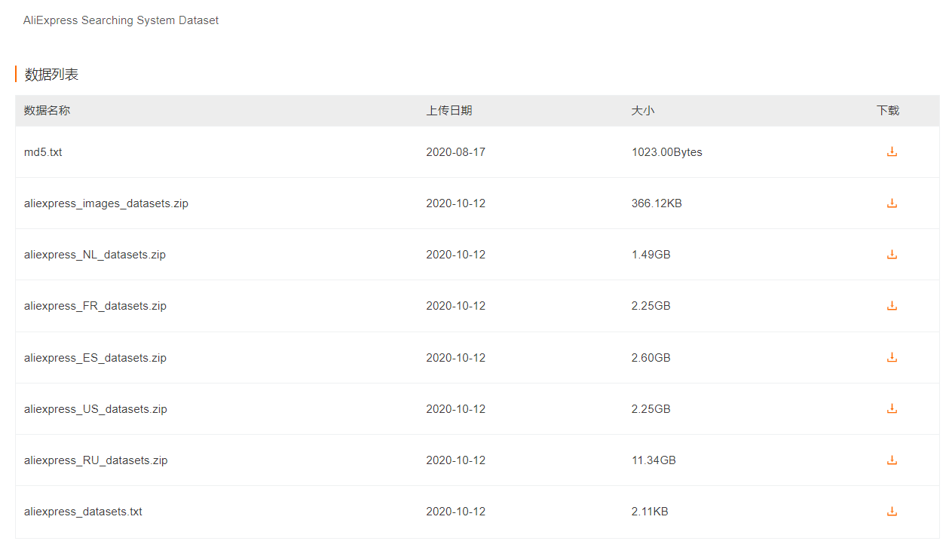
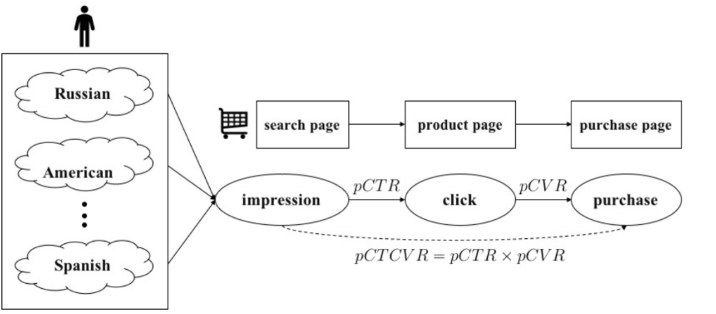
AliExpress Searching System Dataset
HMoE NL
表3-1 测试数据（PSNR/SSIM）
MMoE NL

Slide 27
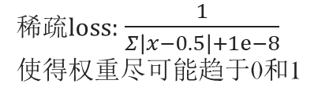
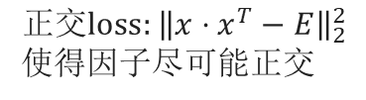
实验情况
简单尝试联邦分裂学习、分因子、稀疏门控的效果
HMoE | main |  | Fed
 | ctr | cvr | ctr | cvr
paper | 61.96 | / | / | /
复现HMoE | 61.81 | 63.41 | 59.45 | 59.44
分别只使用本地数据训练 | / | / | 59.18 | 58.47
分裂学习 本地embedding+全局预测层 | / | / | 61.51 | 61.76
分因子+MLP | 61.81 | 64.62 | 61.45 | 59.66
分因子+attention | 61.92 | 64.08 | 61.26 | 59.38
分因子+正交loss+MLP | 61.69 | 57.21 | 59.64 | 54.11
分因子+正交loss+attention | 60.61 | 55.33 | 59.82 | 53.74
分因子+稀疏门控+attention | 61.78 | 58.84 | 59.03 | 56.01
结论：
1、联邦分裂学习具有很好的效果
2、分因子等效果有限，有待改进
$${正交loss:\left\|x⋅x^{T}−E\right\|}_{2}^{2}$$
使得因子尽可能正交
稀疏loss: $\frac{1}{Σ\left|x−0.5\right|+1e−8}$
使得权重尽可能趋于0和1

Slide 28
感谢各位老师的耐心聆听

Slide 29
多任务框架
服务器
梯度
特征
图神经网络
客户机

Slide 30
RESULT
HMoE
 | epoch | lr | l2 |  | frac | local_ep | factor_nums |  | ctr | cvr | note
paper |  |  |  |  |  |  |  |  | 61.96 | /
main | 5 | 0.001 | 1.00E-06 |  |  |  |  |  | 61.81 | 63.41 | 复现HMoE
main | 5 | 0.001 | 1.00E-06 |  |  |  | 3 |  | 61.92 | 64.08 | 分因子+attention
main | 5 | 0.001 | 1.00E-06 |  |  |  | 3 |  | 61.69 | 57.21 | 分因子+正交loss+MLP
main | 5 | 0.001 | 1.00E-06 |  |  |  | 3 |  | 60.61 | 55.33 | 分因子+正交loss+attention
main | 5 | 0.001 | 1.00E-06 |  |  |  | 3 |  | 61.78 | 58.84 | 分因子+稀疏门控+attention
local | 5 | 0.001 | 1.00E-06 |  |  |  |  |  | 59.18 | 58.47 | 分别只使用本地数据训练
fed_avg | 3 | 0.001 | 1.00E-06 |  | 0.8 | 3 |  |  | 59.45 | 59.44 | Fed_avg Baseline
fed_avg | 10 | 0.001 | 1.00E-06 |  | 0.6 | 1 |  |  | 59.88 | 58.2 | Fed_avg Baseline
fed | 10 | 0.001 | 1.00E-06 |  | 0.6 | 1 |  |  | 61.51 | 61.76 | 本地embedding 全局预测层
fed | 10 | 0.001 | 1.00E-06 |  | 0.6 | 1 | 3 |  | 61.26 | 59.38 | 本地分因子+attention 全局预测层
fed | 10 | 0.001 | 1.00E-06 |  | 0.6 | 1 | 3 |  | 59.03 | 56.01 | 本地分因子+稀疏门控+attention 全局预测层

Slide 31
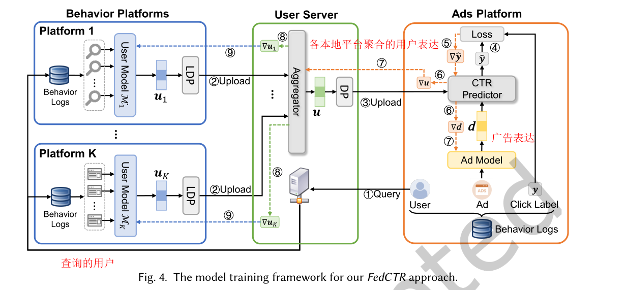
FedCTR: Federated Native Ad CTR Prediction with Cross Platform User Behavior Data
ACM Trans. Intell. Syst. Technol. 2022

Slide 32
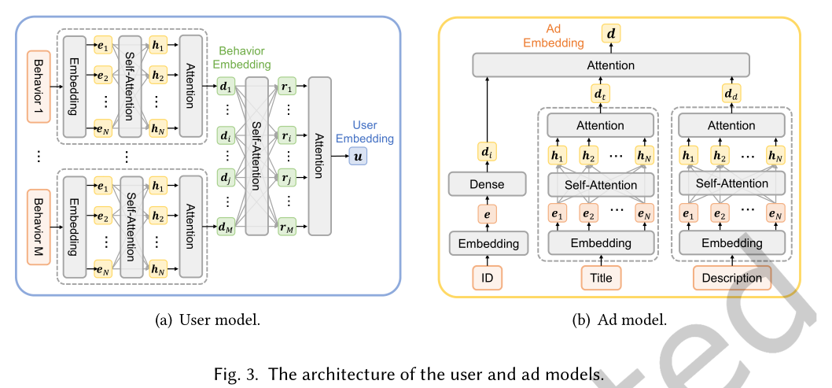

Slide 33
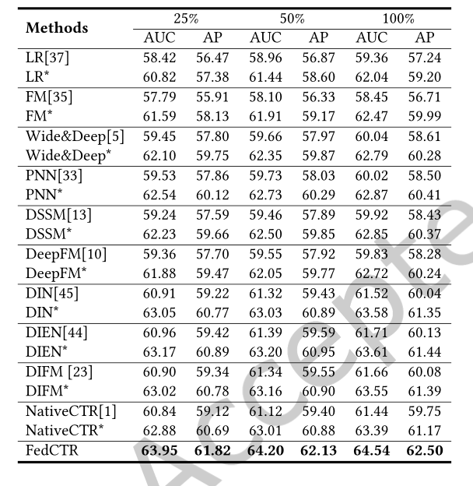

Slide 34
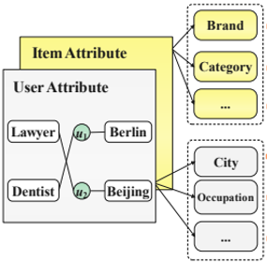




图神经网络
Field-wise Information Propagation
Cross-field Information Integration
Information Propagation within Users/Items
Behavior Expanding Across Users and Items

